Slide 1
„A potem, gdy Jan został uwięziony, przyszedł Jezus do Galilei, głosząc ewangelię Bożą
i mówiąc: Wypełnił się czas i przybliżyło się Królestwo Boże, upamiętajcie się i wierzcie ewangelii” (Marek 1,14-15)

Slide 2
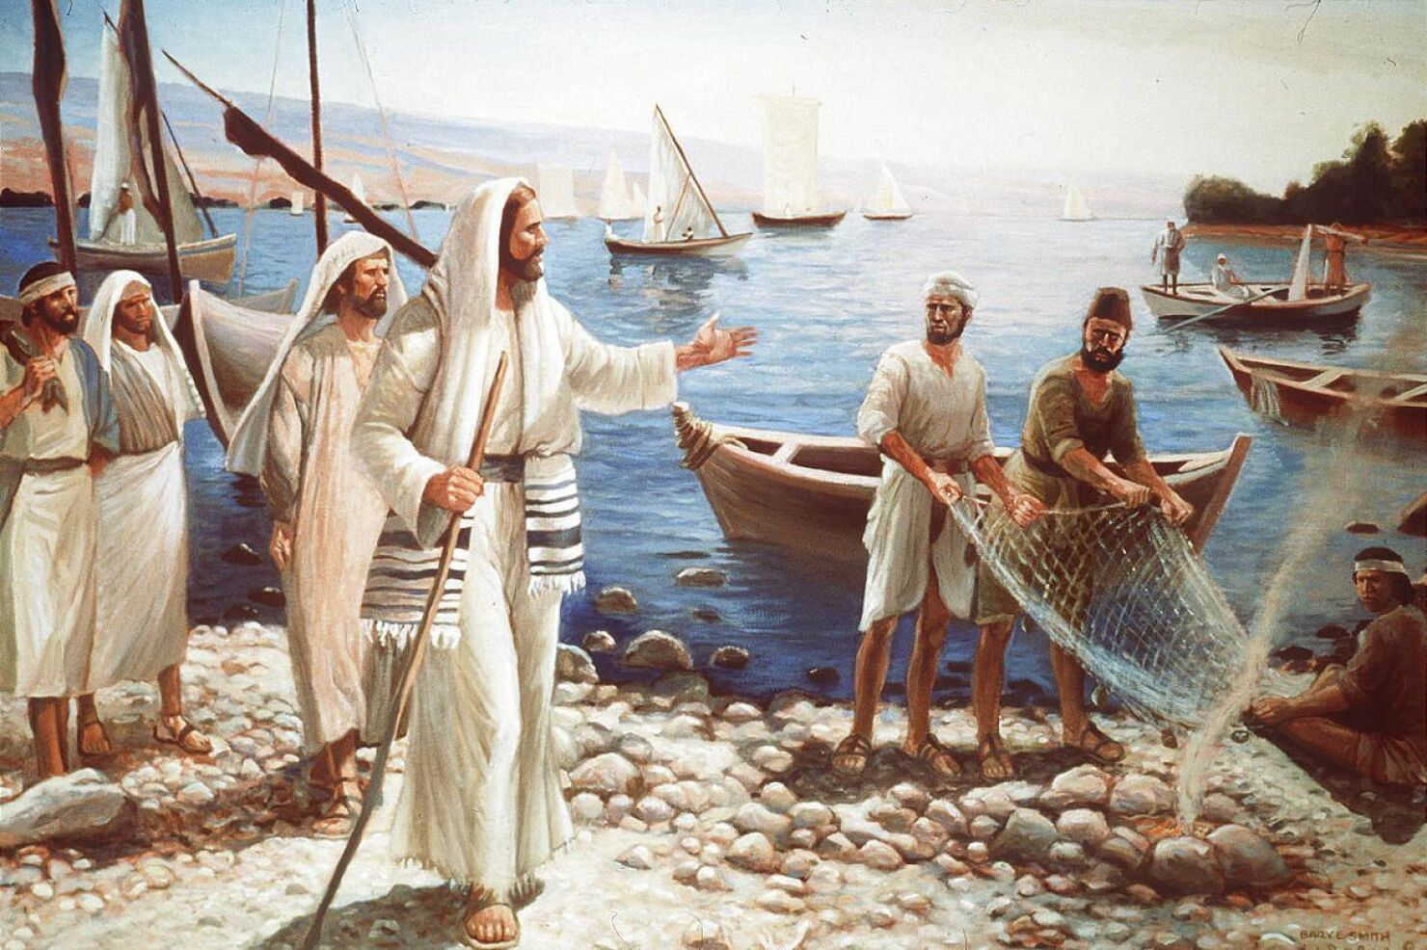
„I rzekł do nich Jezus: Pójdźcie za mną, a sprawię, że staniecie się rybakami ludzi”
(Marek 1,17)

Slide 3
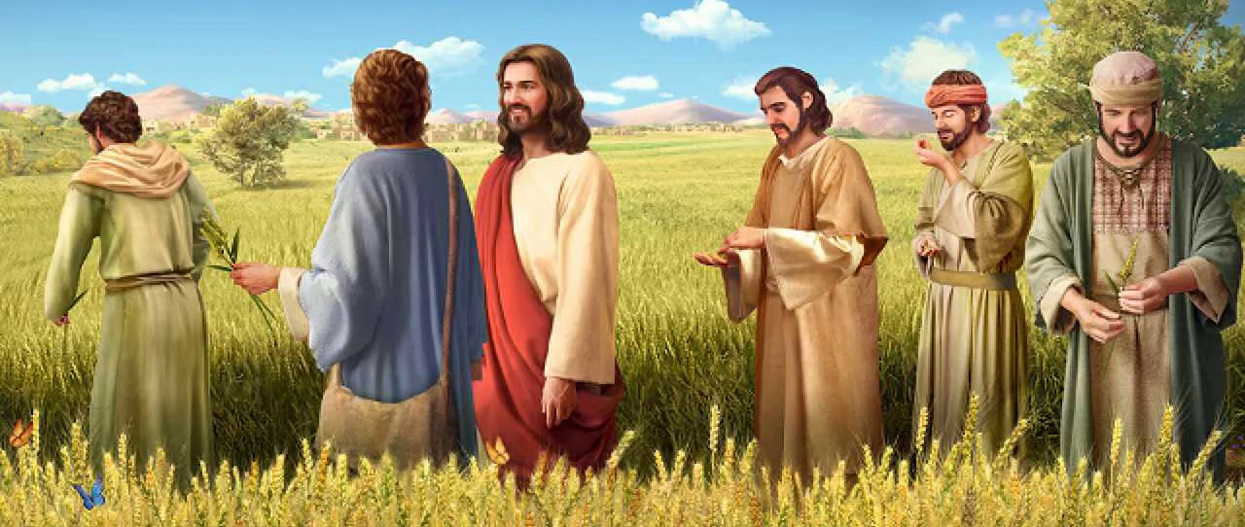
„Ponadto rzekł im: Sabat jest ustanowiony dla człowieka, a nie człowiek dla sabatu. Tak więc Syn Człowieczy jest Panem również i sabatu” (Marek 2,27-28)

Slide 4
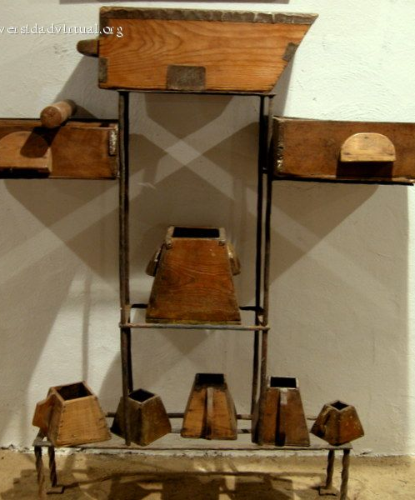
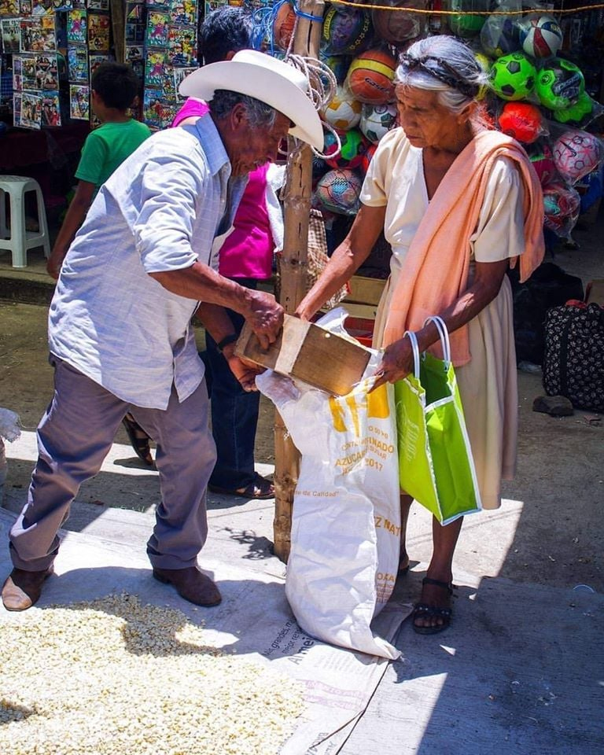
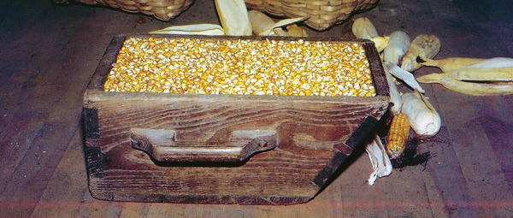
„I rzekł do nich: Baczcie na to, co słyszycie! Jaką miarą mierzycie, taką wam odmierzą, a nawet wam przydadzą. Albowiem temu, który ma, będzie dodane, a temu, który nie ma, zostanie i to, co ma, odebrane”
(Marek 4,24-25)

Slide 5
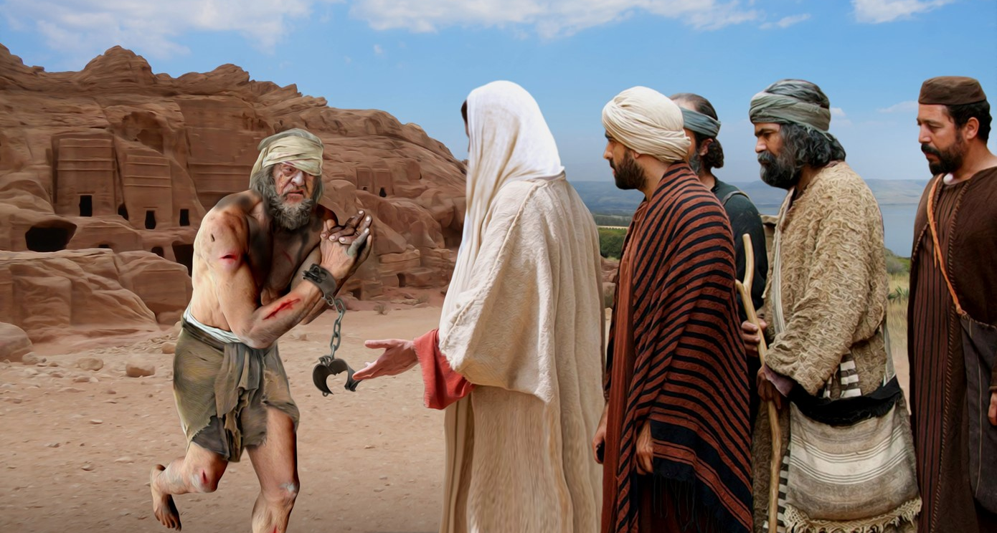
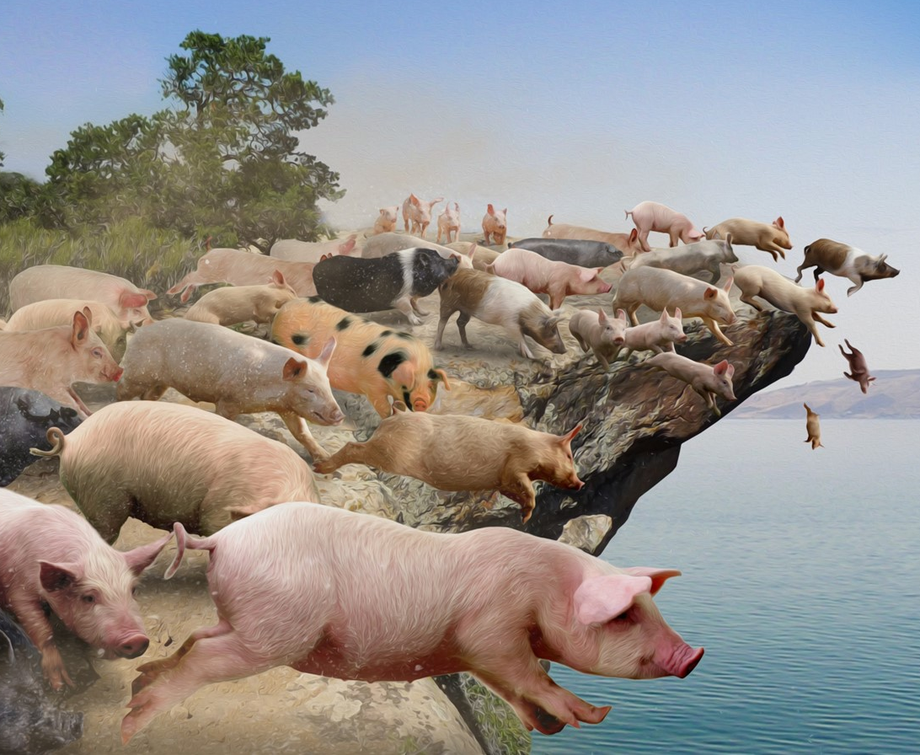
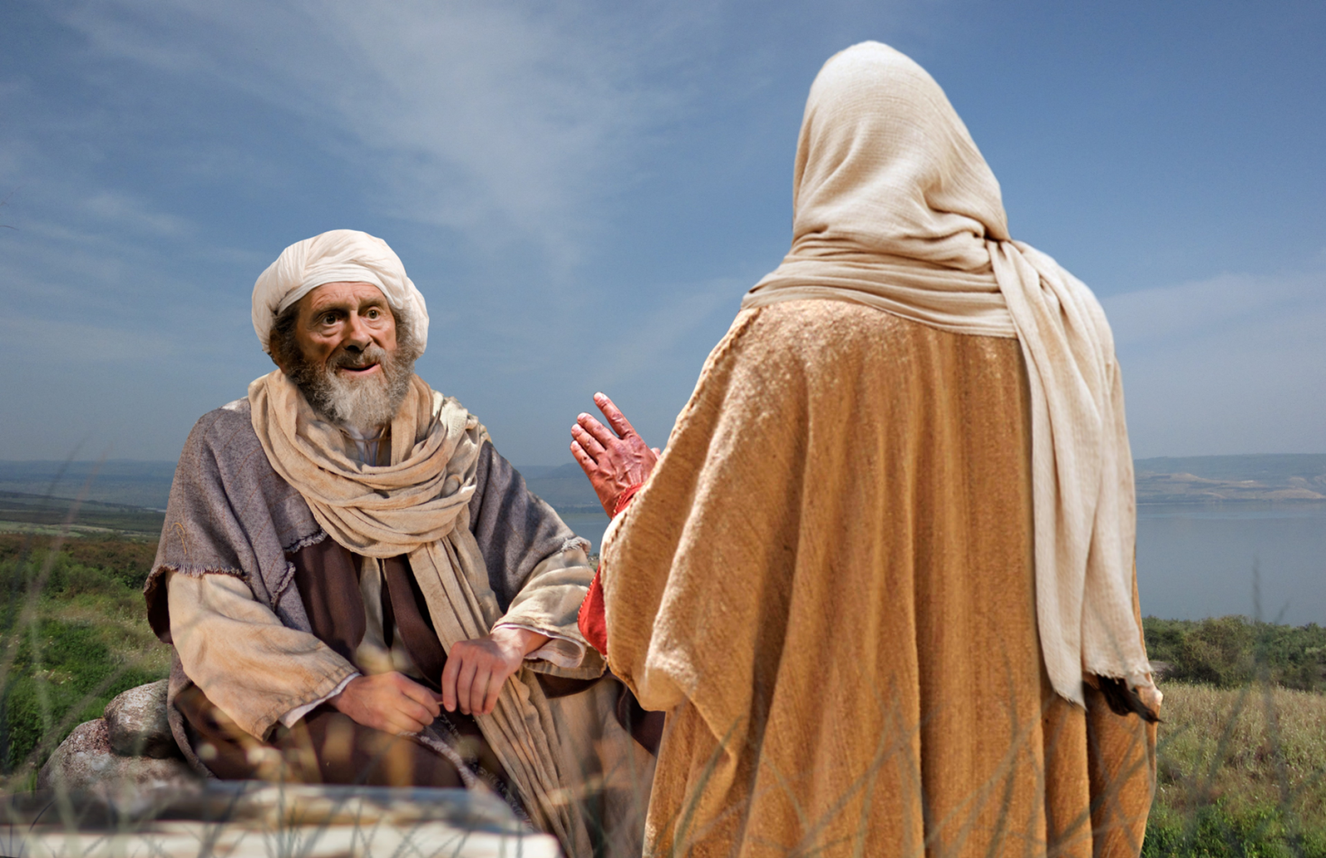
„Lecz On nie zezwolił mu, ale mu rzekł: Idź do domu swego, do swoich, i oznajmij im, jak wielkie rzeczy Pan ci uczynił i jak się nad tobą zmiłował”
(Marek 5,19)

Slide 6
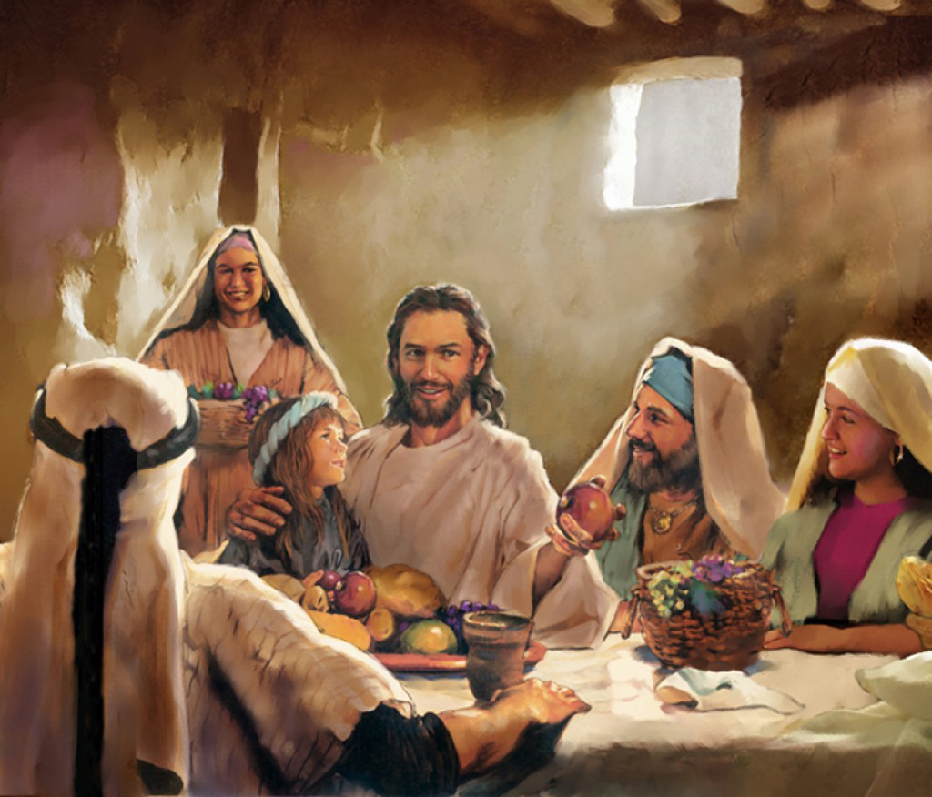
„Nie masz nic na zewnątrz poza człowiekiem, co by wchodząc w niego, mogło go skalać, lecz to, co wychodzi z człowieka, to kala człowieka”
(Marek 7,15)

Slide 7
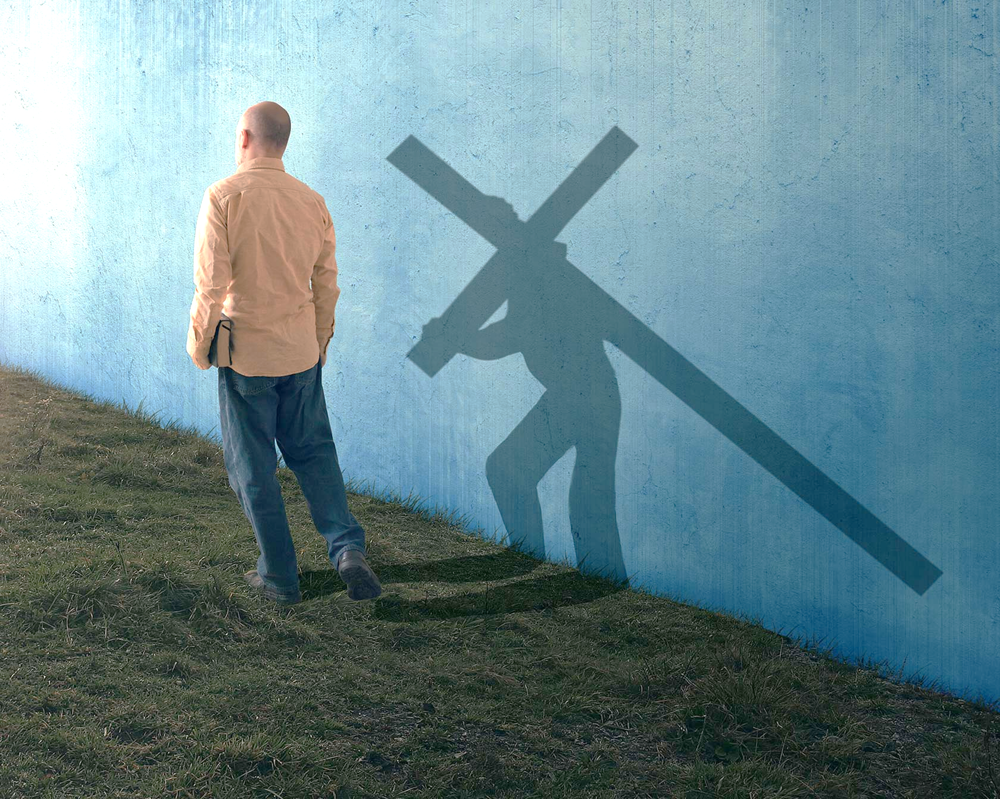
„A przywoławszy lud wraz z uczniami swoimi, rzekł im: Jeśli kto chce pójść za mną, niech się zaprze samego siebie i weźmie krzyż swój i naśladuje mnie”
(Marek 8,34)

Slide 8
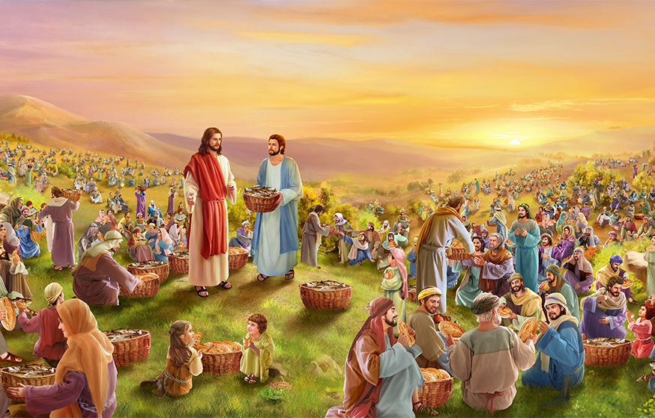
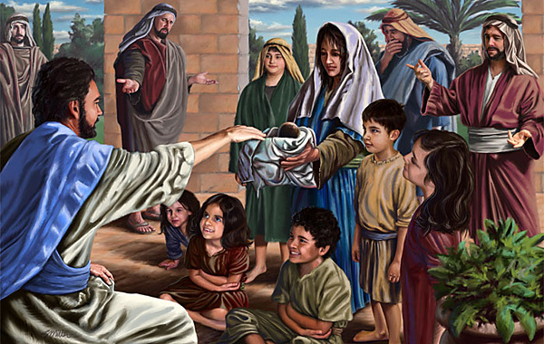
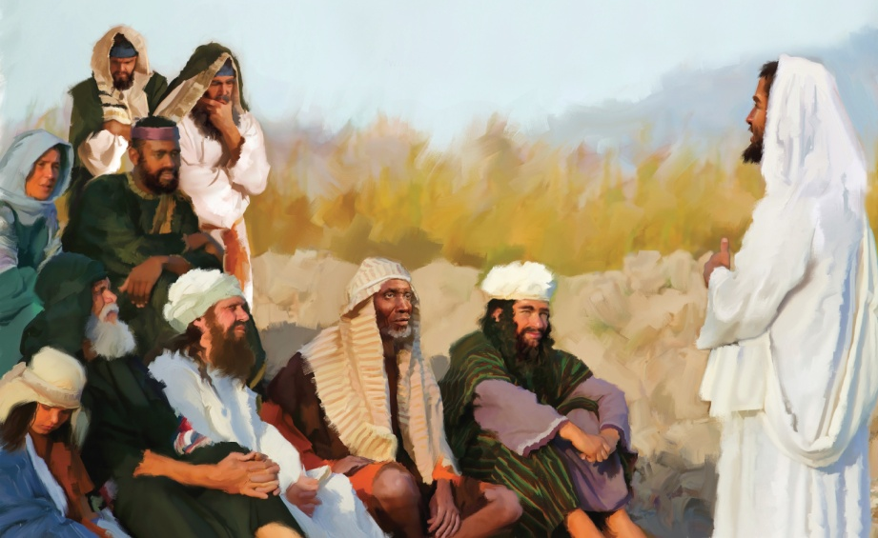
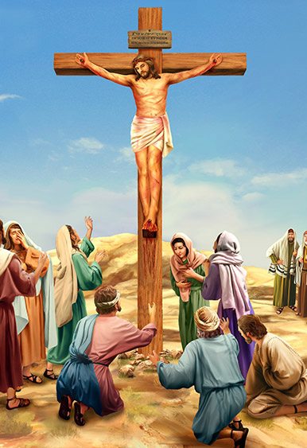
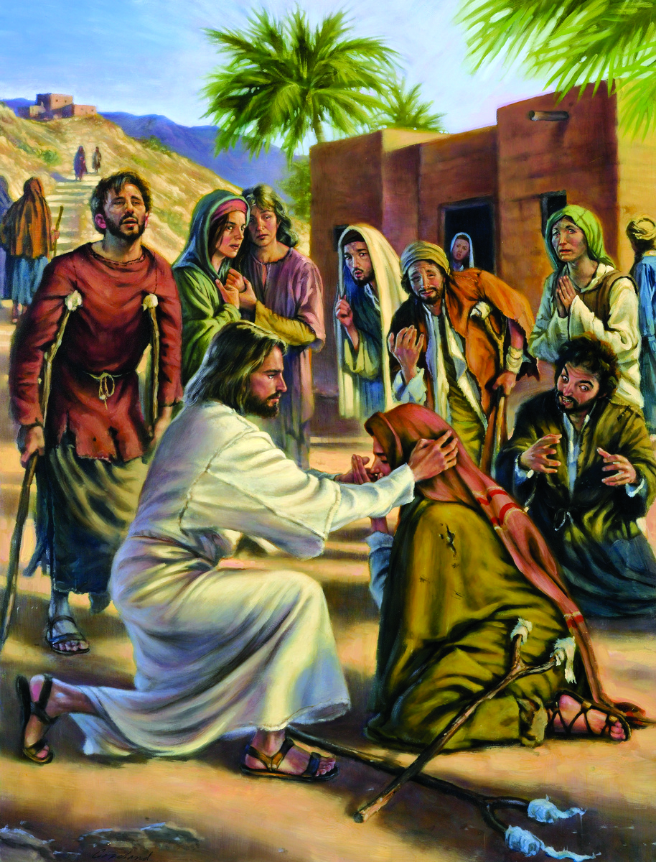
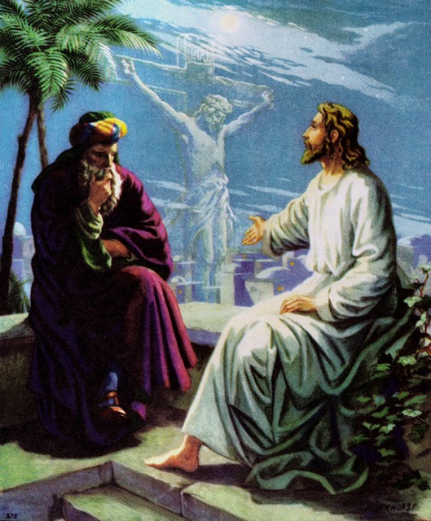
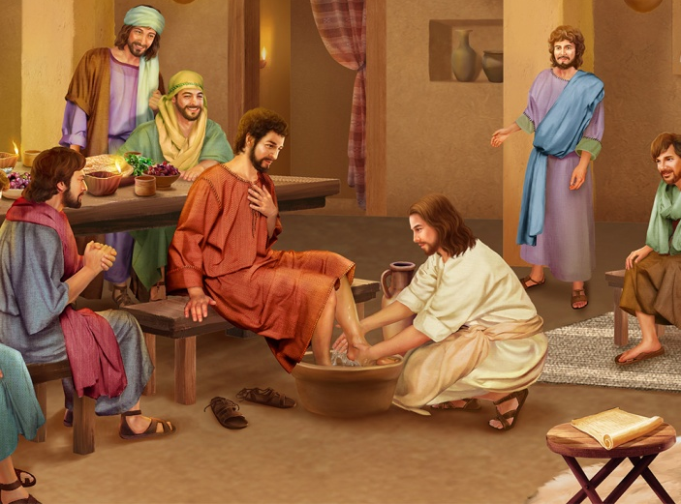
„Albowiem Syn Człowieczy nie przyszedł, aby mu służono, lecz aby służyć i oddać swe życie na okup za wielu”
(Marek 10,45)

Slide 9
„A gdy stoicie i zanosicie modlitwy, odpuszczajcie, jeśli macie coś przeciwko komu, aby i Ojciec wasz, który jest w niebie, odpuścił wam wasze przewinienia”
(Marek 11,25)

Slide 10
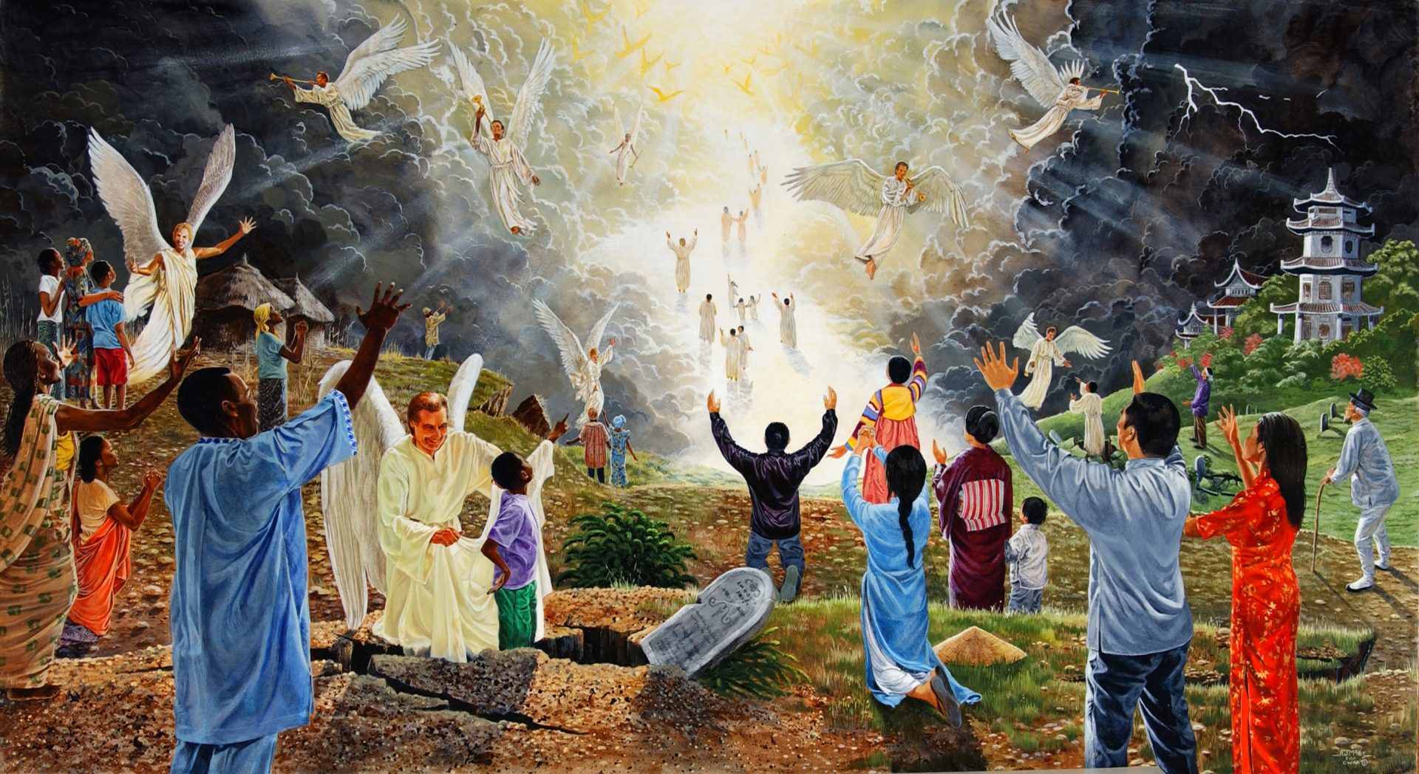
„A wtedy ujrzą Syna Człowieczego, przychodzącego na obłokach z wielką mocą i chwałą. I wówczas pośle aniołów, i zgromadzi wybranych swoich z czterech stron świata, od krańca ziemi aż po kraniec nieba” (Marek 13,26-27)

Slide 11
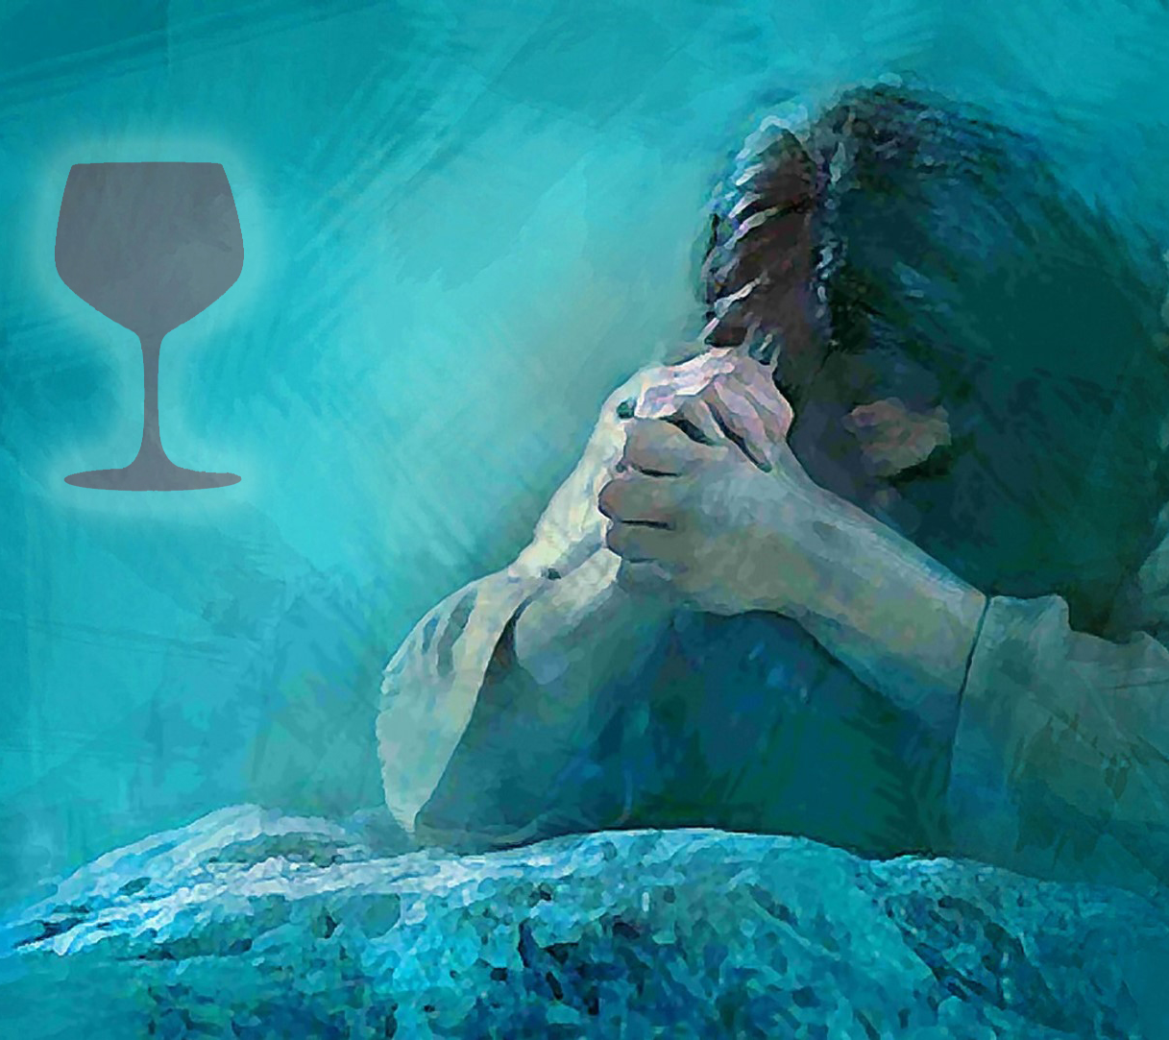
„I mówił: Abba, Ojcze! Ty wszystko możesz, oddal ten kielich ode mnie; wszakże nie co Ja chcę, ale co Ty”
(Marek 14,36)

Slide 12
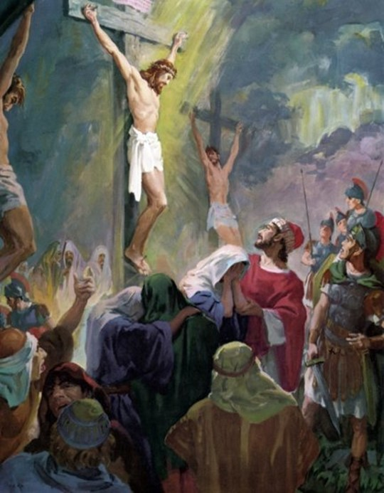
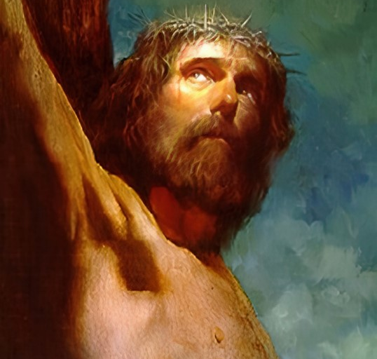
„O godzinie dziewiątej zawołał Jezus donośnym głosem: Eloi, Eloi, lama sabachtani? Co się wykłada: Boże mój, Boże mój, czemuś mnie opuścił?”
(Marek 15,34)

Slide 13
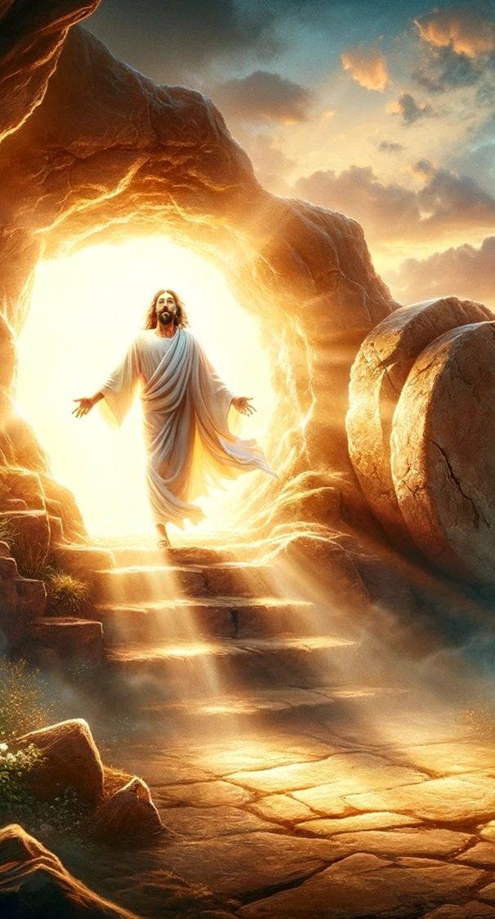
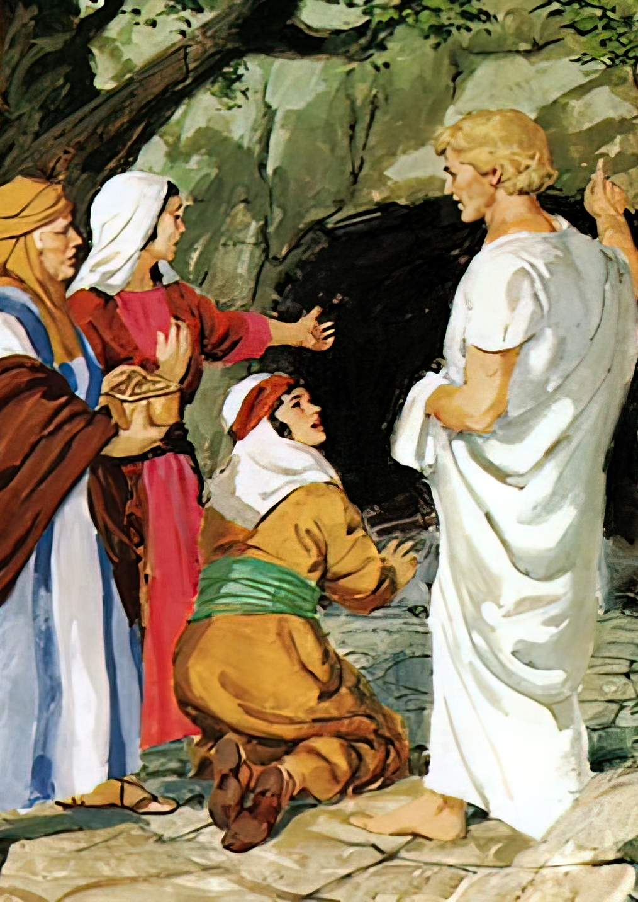
„On zaś rzekł do nich: Nie trwóżcie się! Jezusa szukacie Nazareńskiego, ukrzyżowanego; wstał z martwych, nie ma go tu, oto miejsce, gdzie go złożono”
(Marek 16,6)

